Slide 1
갤럭시 스마트폰의 사용자
데이터 시각화
황지민

Slide 2
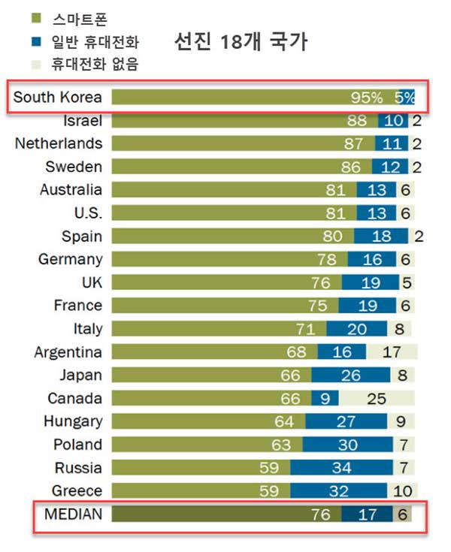
포렌식

Slide 3
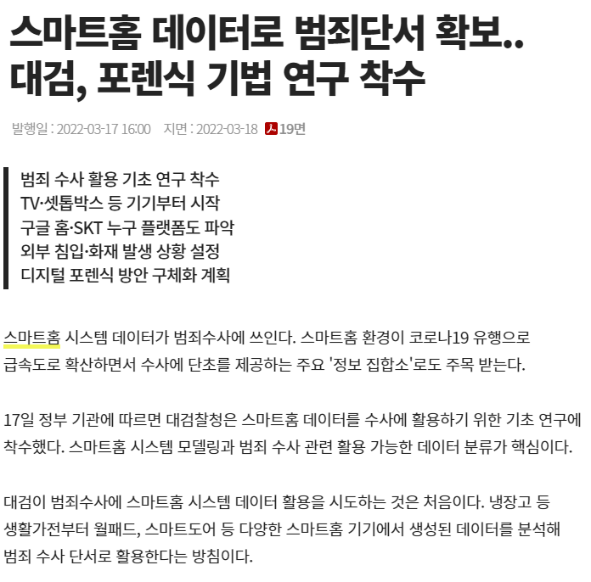
포렌식

Slide 4
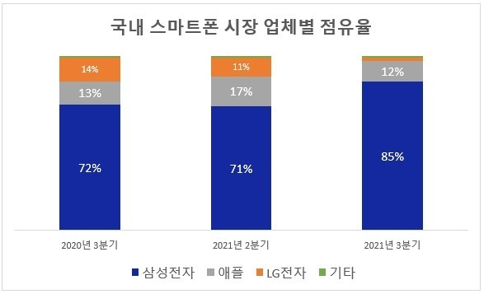
포렌식

Slide 5
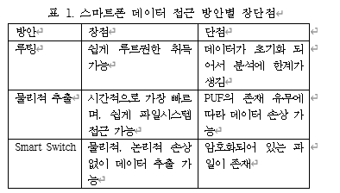
포렌식

Slide 6
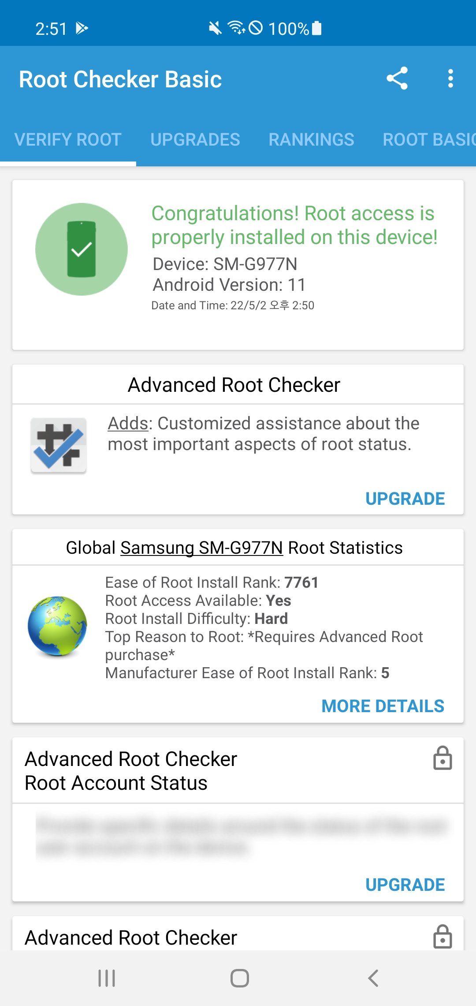
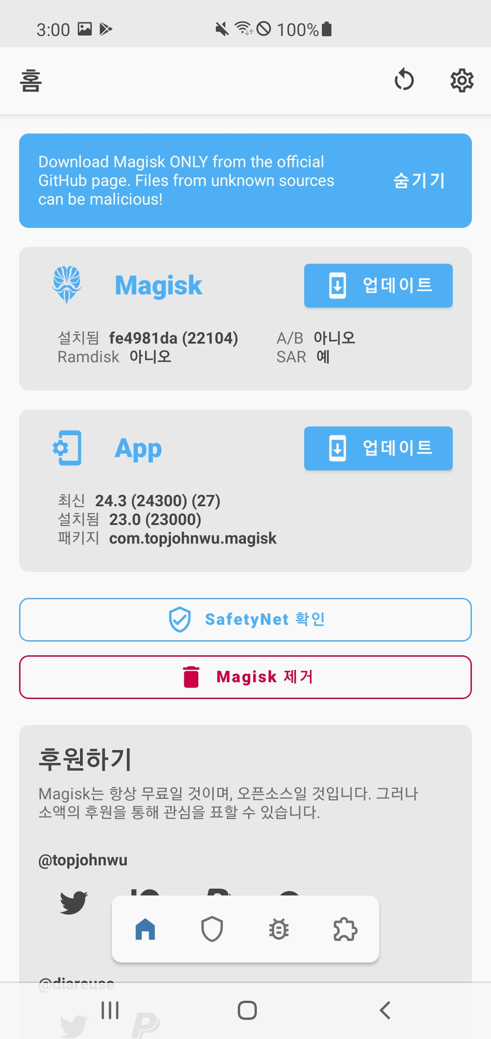
포렌식
Magisk 활용 루팅

Slide 7

포렌식

Slide 8

시각화

Slide 9
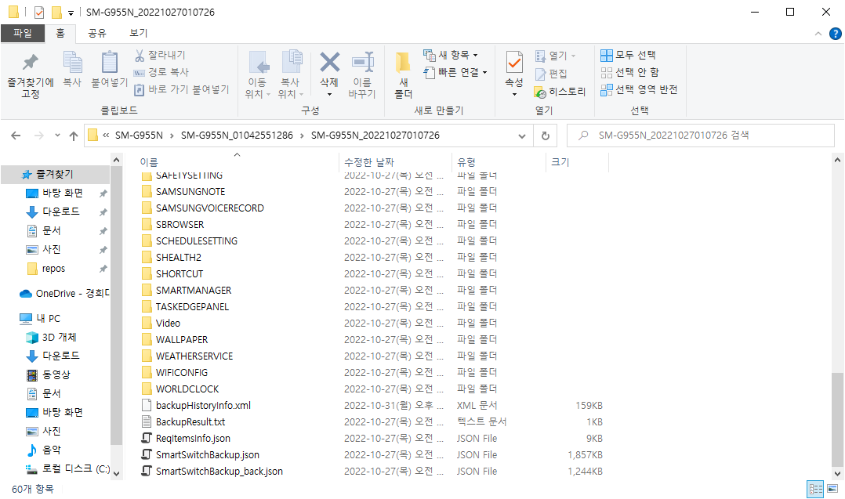
시각화 선정

Slide 10
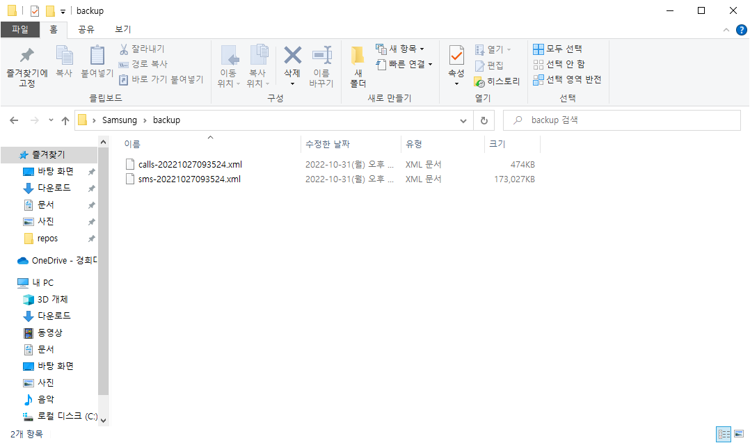
시각화 선정

Slide 11
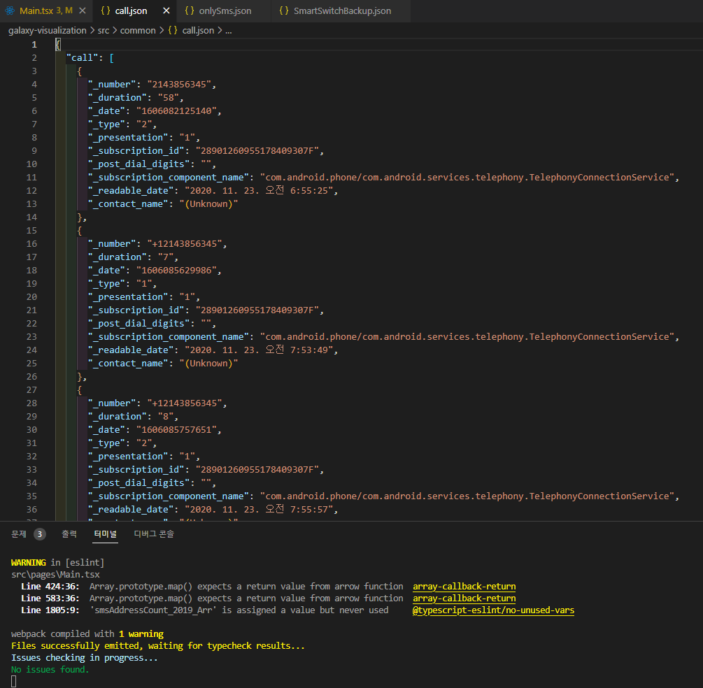
시각화 선정

Slide 12
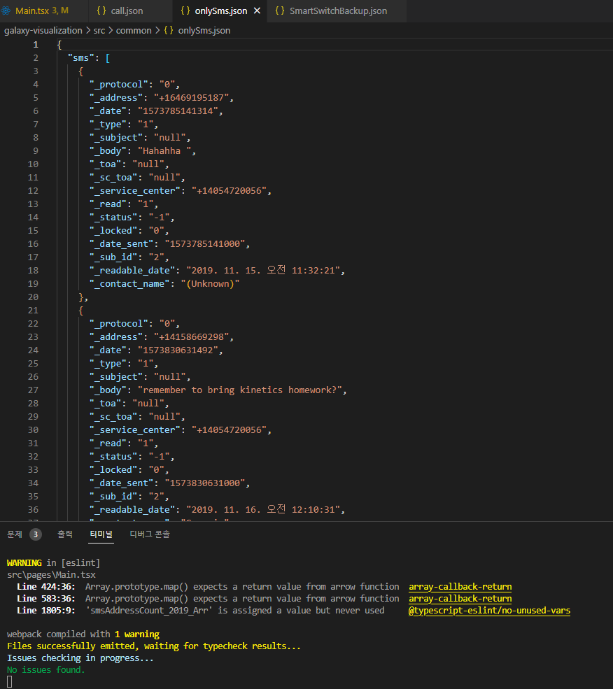
시각화 선정

Slide 13
시각화 선정

Slide 14
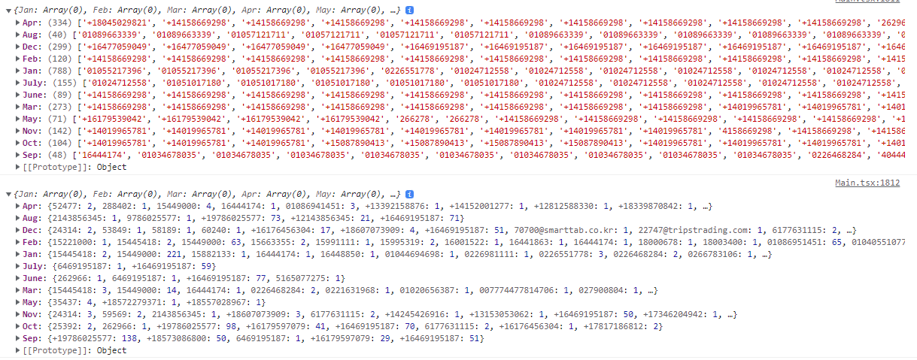
시각화 선정

Slide 15
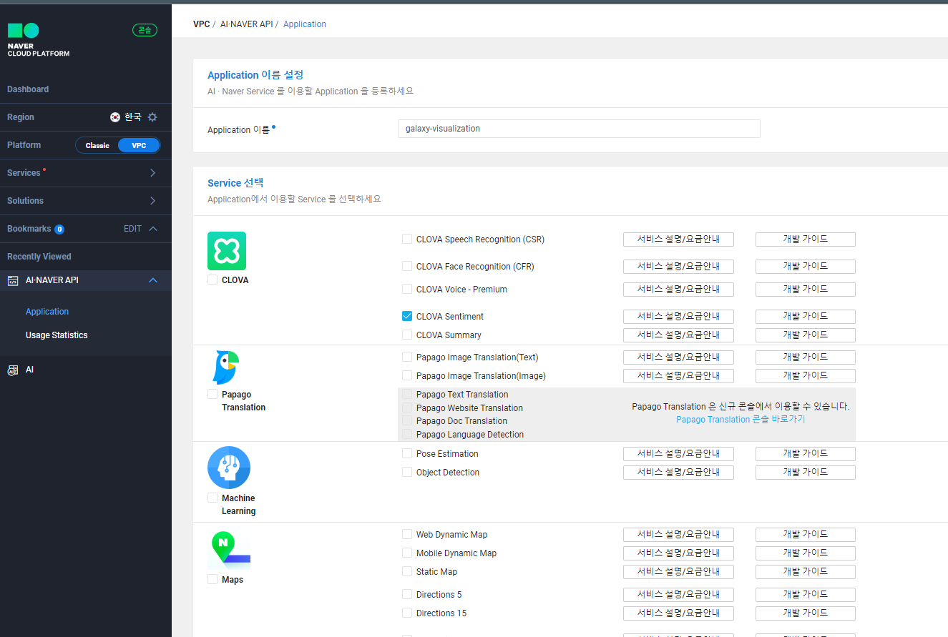
시각화 선정

Slide 16
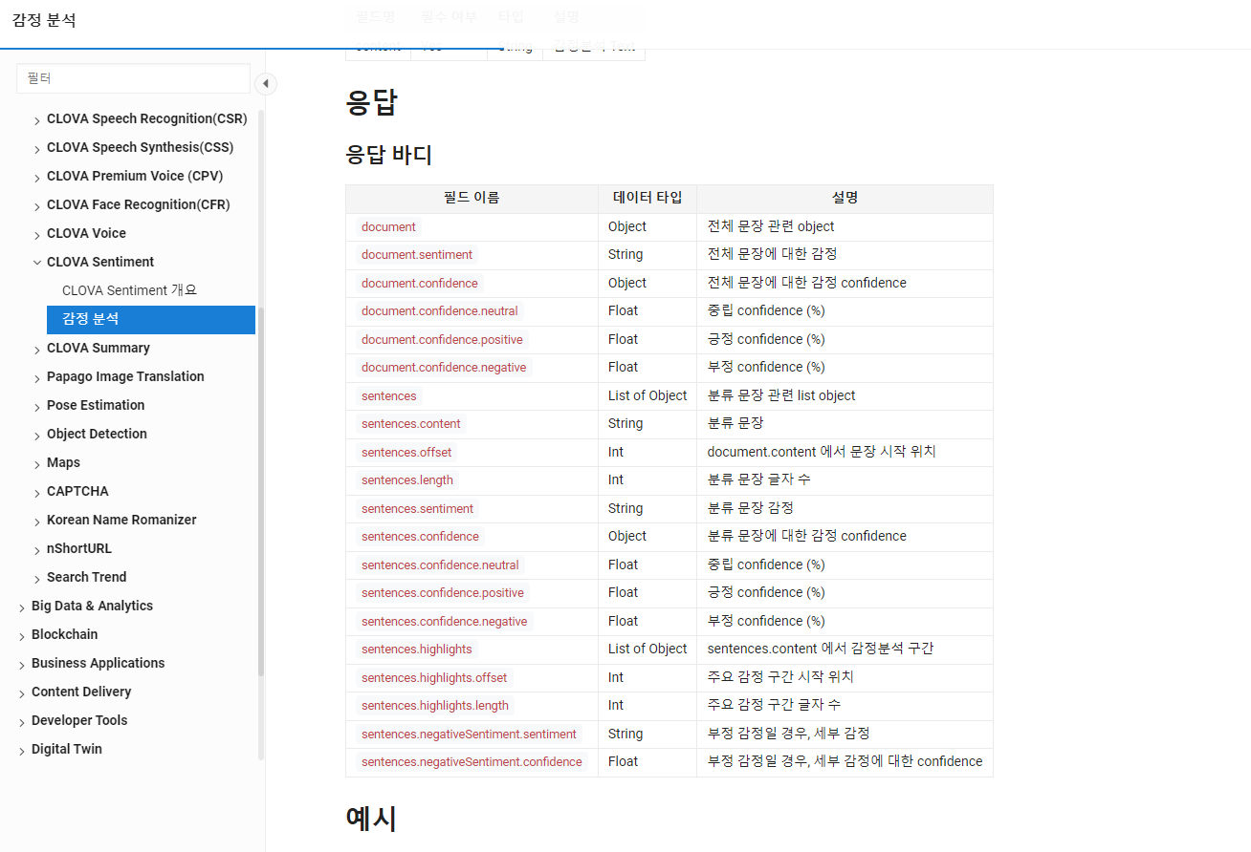
시각화 선정

Slide 17
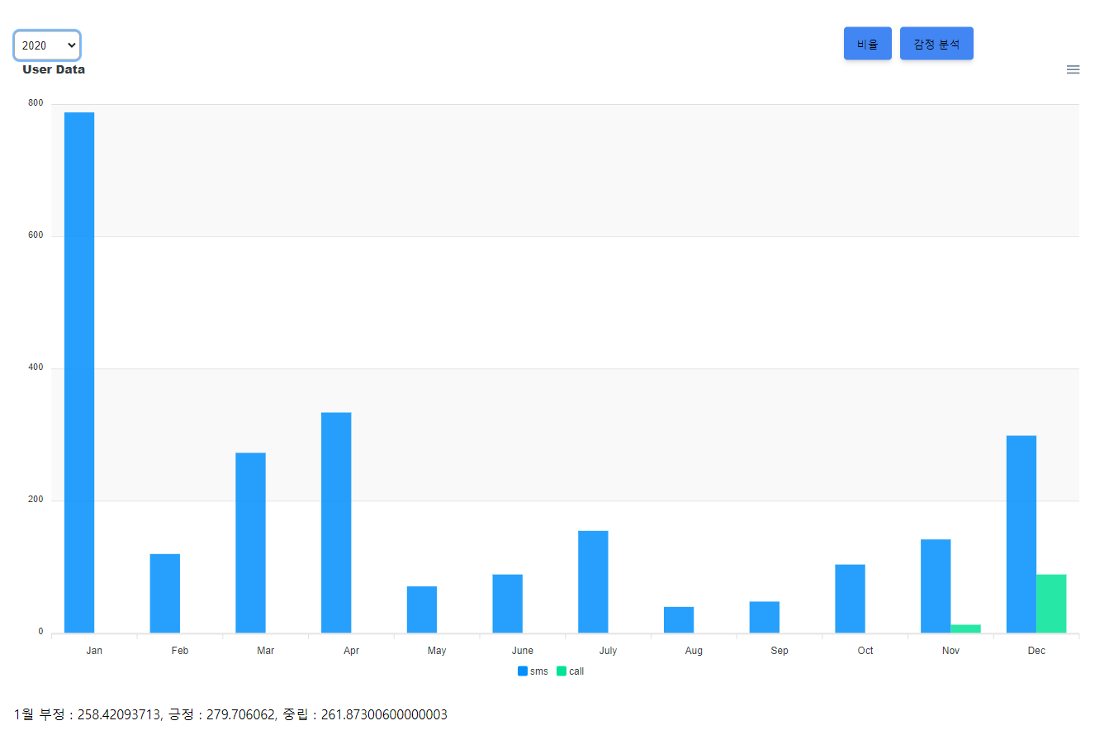
시각화 선정

Slide 18
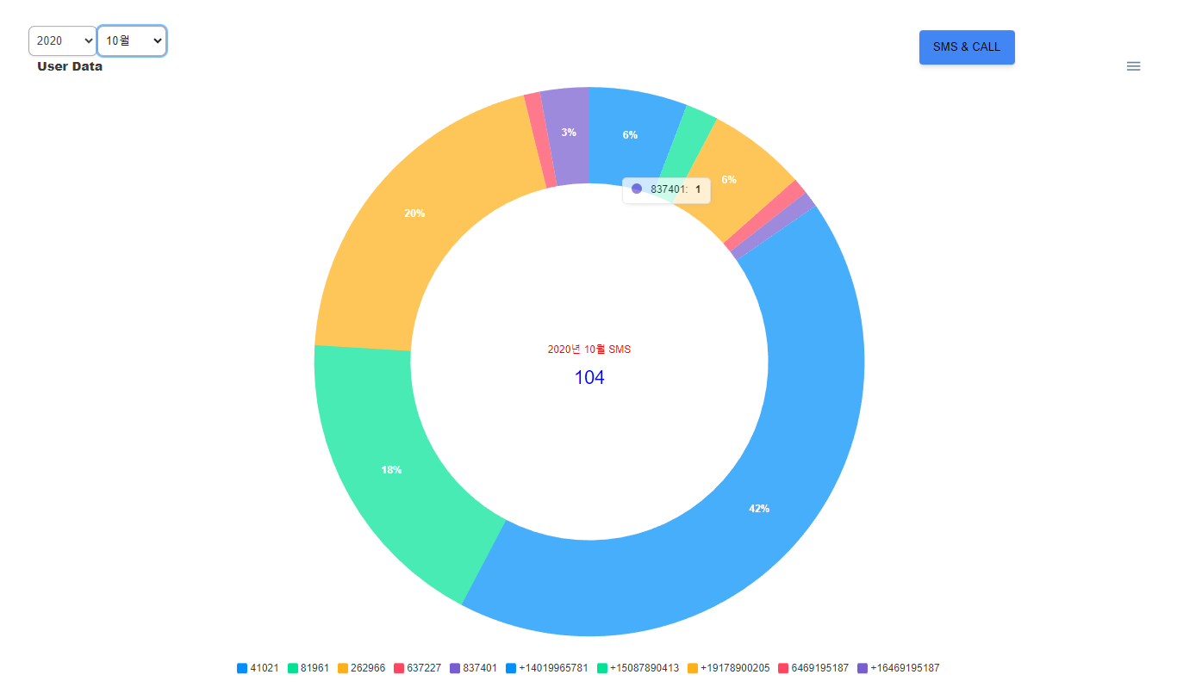
시각화 선정

Slide 19
감사합니다

